Slide 1


PREDICCIÓN DEL ÉXITO ACADÉMICO

Slide 2


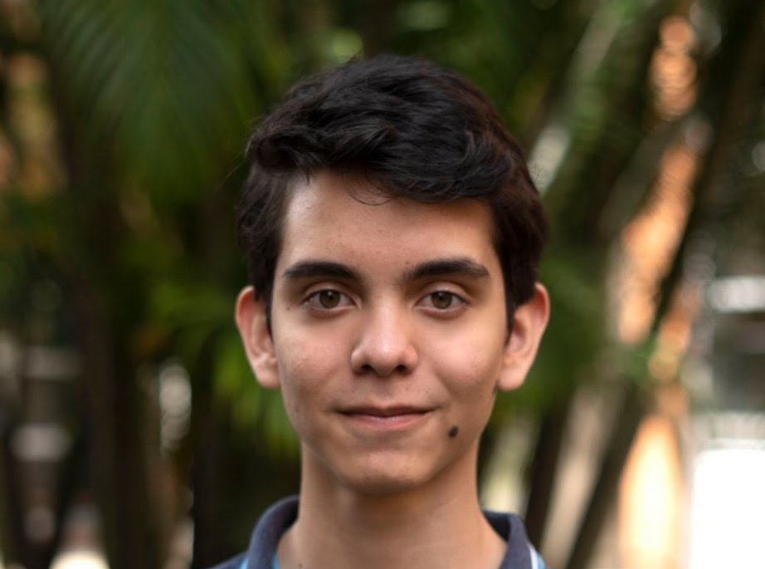

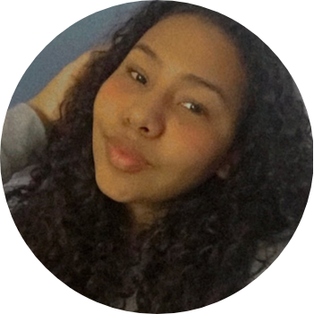

Presentación del Equipo
Isabella
Serna
Mariana
Quintero
Miguel Correa
Mauricio
Toro
http://github.com/ /proyecto/
Mariana13-31

Slide 3
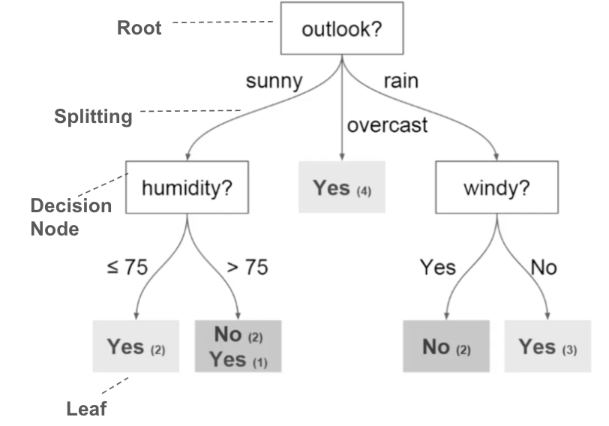
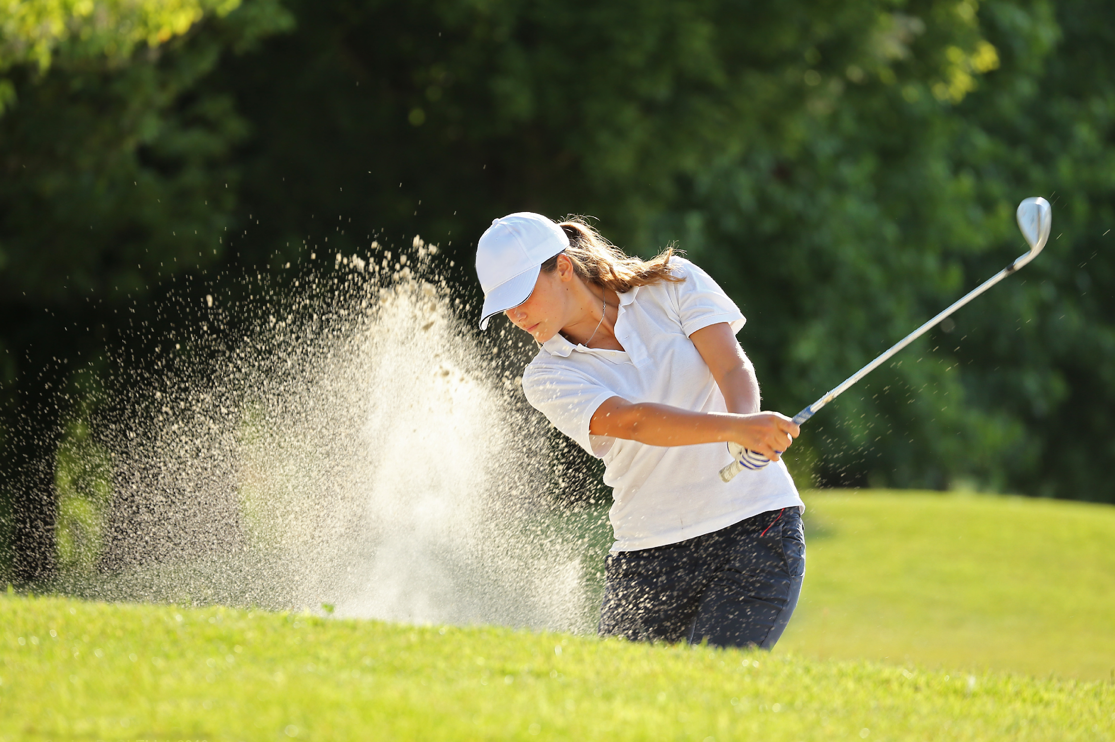
Completen esta lámina en la segunda entrega
Diseño del Algoritmo
Conserven ese título
Usen gráficas vectorizadas en español para explicar el algoritmo que diseñaron, de esa forma no les quedarán pixeladas como la mía
Usen estos colores en sus gráficas
Algoritmo para construir un árbol binario de decisión usando (En este semestre, uno puede ser CART, ID3, C4.5… por favor, elijan uno). En este ejemplo, mostramos un modelo para predecir si uno debe o no jugar Golf, dependiendo del clima.
Incluyan una imagen de alta definción relacionada con el ejemplo que usan para explicar el algoritmo al lado izquierdo
Expliquen las gráficas con sus palabras

Slide 4
Completen esta lámina en la segunda entrega
División de un nodo
Conserven ese título
Usen gráficas vectorizadas en español para explicar el algoritmo que diseñaron
Usen estos colores para sus gráficas
Esta división está basada en la condición “ingresos == 10.” Para este caso, la impureza Gini de la izquierda es 0.44, la impureza Gini de la derecha es 0.32 y la impureza ponderada es de 0.37.
Esta división está basada en la condición “estrato == 4.” Para este caso, la impureza Gini de la izquierda es 0.44, la impureza Gini de la derecha es 0.32 y la impureza ponderada es 0.45.
Expliquen sus gráficas con sus propias palabras

Slide 5

Completen esta lámina en la tercera entrega
Complejidad del Algoritmo
Conserven ese título
Creen esta tabla en Powerpoint. ¡No copien pantallazos pixelados del porte aquí!
 | Complejidad en tiempo | Complejidad en memoria
Entrenamiento del modelo | O(N²*M*2^{M}) | O(N*M*2^{M})
Validación del modelo | O(N*M) | O(1)
Complejidad en tiempo y memoria del algoritmo (En este semestre, una opción puede ser CART, ID3, C4.5, elijan uno). (Por favor, expliquen qué es N y qué es M en este problem. ¡POR FAVOR, HÁGANLO!)
Expliquen las tablas con sus propias palabras
Incluyan una foto de alta definición relacionada con el problema que están modelando

Slide 6
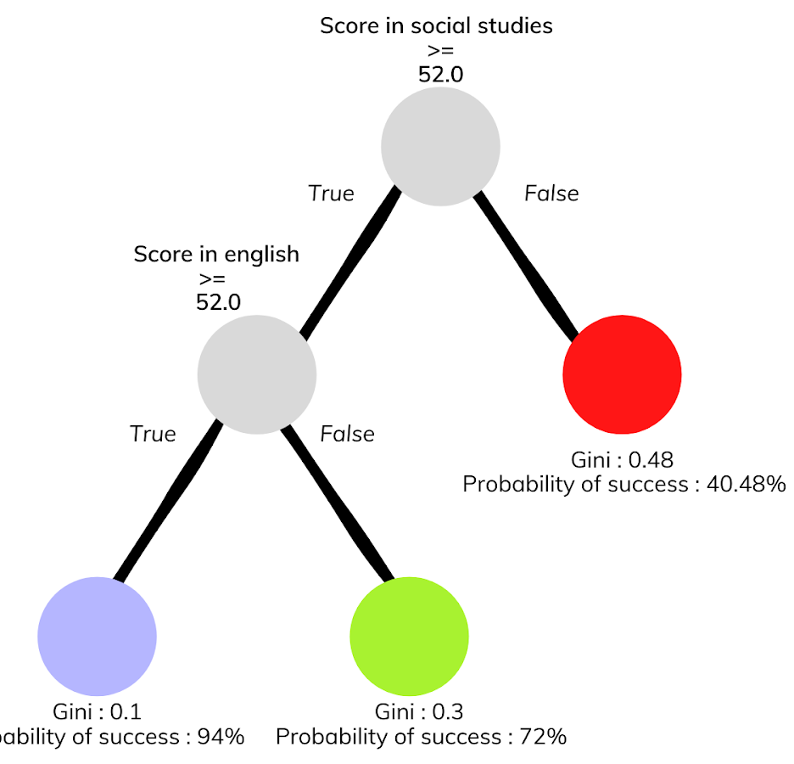



Completen esta lámina en la tercera entrega
Modelo de Árbol de Decisión
Conserven ese título
Creen una gráfica, en español, en Powerpoint. ¡No copien pantallazos pixelados del reporte técnico, por favor!
Usen estos colores en sus gráficas
Características Más Relevantes
Ciencias Sociales
Inglés
Género
Un árbol de decisión para predecir el resultado del Saber Pro usando los resultados del Saber 11. Violeta representa nodos con alta probabilidad de éxito; verde media probabilidad; y rojo baja probabilidad.
¡Usen un ícono para representar cada característica!
¿Es ético usar el género en un modelo que sirve para predecir el éxito académico?
Expliquen sus gráficos con sus propias palabras

Slide 7
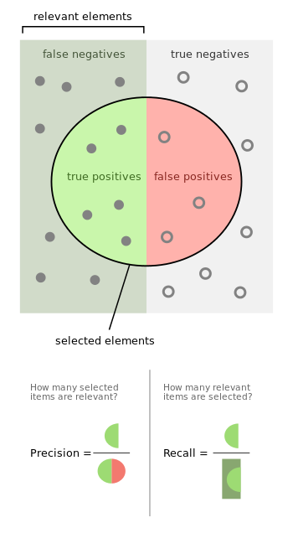
Completen esta lámina en la tercera entrega
Métricas de Evaluación
Conserven ese título
Usen gráficas vectorizadas, en español, para explicar las métricas de evaluación, de esa forma no les quedará pixelado como las mías
Usen estos colores para sus gráficas
Expliquen la exactitud tambien…. De la misma manera
Si es posible, eviten usar ecuaciones para explicar simples conceptos que se pueden explicar con diagramas coloridos

Slide 8
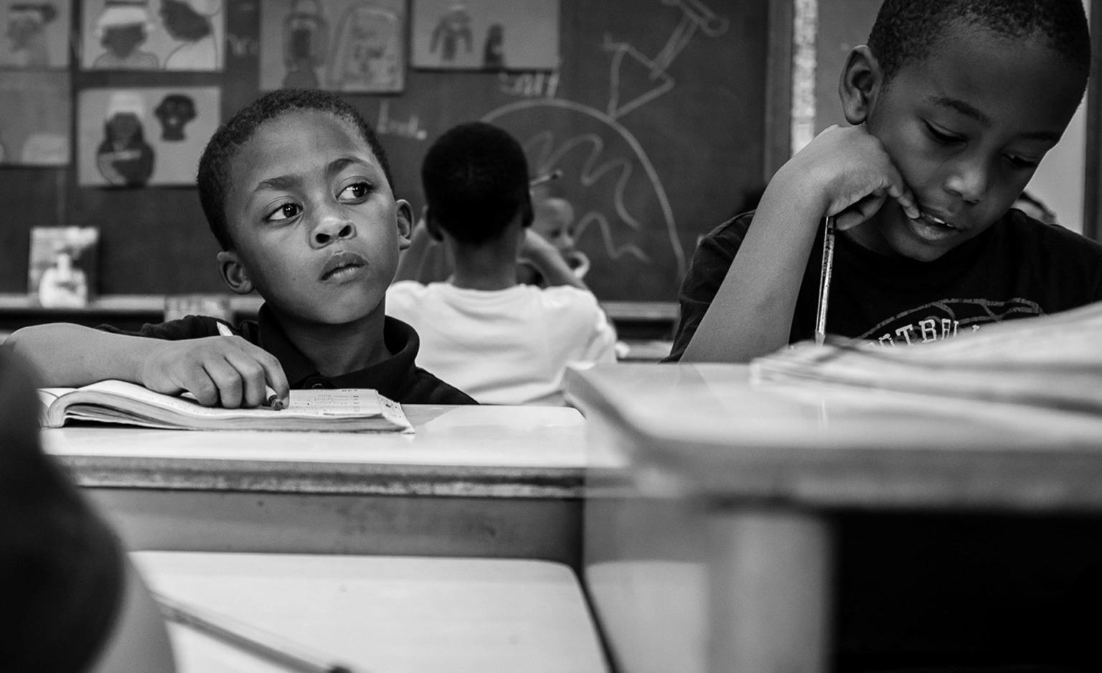
Completen esta lámina en la tercera entrega
Métricas de Evaluación
Conserven ese título
Creen la tabla en Powerpoint. ¡No copien pantallazos pixelados del reporte, por favor!
 | Conjunto de entrenamiento | Conjunto de validación
Exactitud | 0.8 | 0.62
Precisión | 0.6 | 0.55
Sensibilidad | 0.76 | 0.61
Métricas de evaluación obtenidas con el conjunto de datos de entrenamiento de 135,000 estudiantes y el conjunto de datos de validación de 45,000 estudiantes.
Incluyan otra gráfica en alta definición relacionada con el problema que están resolviendo.
Expliquen las tablas con sus propias palabras

Slide 9


Completen esta lámina en la tercera entrega
Consumo de tiempo y memoria
Conserven ese título
Creen las gráficas en Excel en español. ¡No tomen pantallazos pixelados del reporte!
Usen estos colores para sus gráficas
Consumo de tiempo
Consumo de memoria

Slide 10
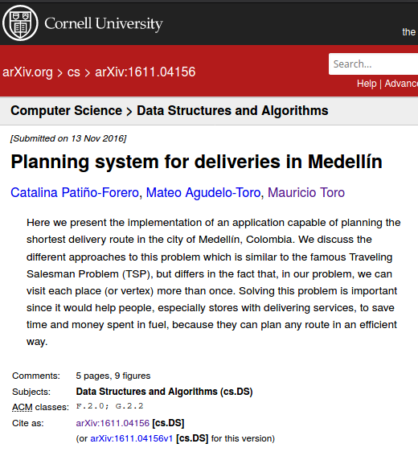
Completen esta lámina en la tercera entrega
Reporte Aceptado en arXiv
Conserven ese título
Incluyan la citación del reporte en arXiv y su vínculo comose muestra abajo
C. Patiño-Forero, M. Agudelo-Toro, and M. Toro. Planning system for deliveries in Medellín. ArXiv e-prints, Nov. 2016. Available at: https://arxiv.org/abs/1611.04156
Incluyan un pantallazo

Slide 11
Completen esta lámina en la tercera entrega
Digan gracias por escucharnos
¡GRACIAS!

